Slide 1
Utilização de técnicas de aprendizado de máquina para construção de um sistema de moderação automática de comentários
Proposta de dissertação
Autor: Silvano Nogueira Buback
Orientador: Marco Antonio Casanova

Slide 2
Agenda
Introdução
Desafios
Estado da Arte
Proposta
Discussão
Plano de ação
Cronograma

Slide 3
Introdução
Crescimento da Web e principalmente das redes sociais
Web 2.0: todos colaboram e produzem conteúdo
Excessos
Moderação nem sempre é viável através da própria comunidade
Necessidade de valorizar conteúdo de maior valor.

Slide 4
Desafios
Critérios subjetivos para a moderação
Critérios dependentes de contexto
Grafia não é levada muito a sério / linguagem alternativa
Lá vem o Serra no comercial de #passione

Slide 5
Estado da Arte
Não foram encontrados trabalhos diretamente relacionados
Classificação de texto
Filtro Anti-Spam
Sentiment Analysis

Slide 6
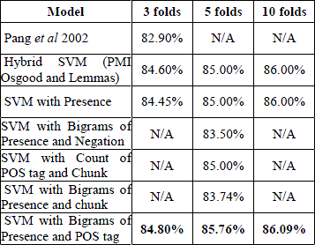
Estado da Arte
 | Naives Bayes^{[4]} | k-NN^{[2]} | SVM^{[2]} | AdaBoost^{[1]} | stacked generalization ^{[3]}
Precisão | 96,8% | ? | ? | 98,7% | 89,6%
Recall | 84,2% | ? | ? | 97,1% | 98,7%
Acurácia | 91,2% | 81,6% | 94,6% | ? | ?
Filtro Anti-Spam
Sentiment Analysis

Slide 7
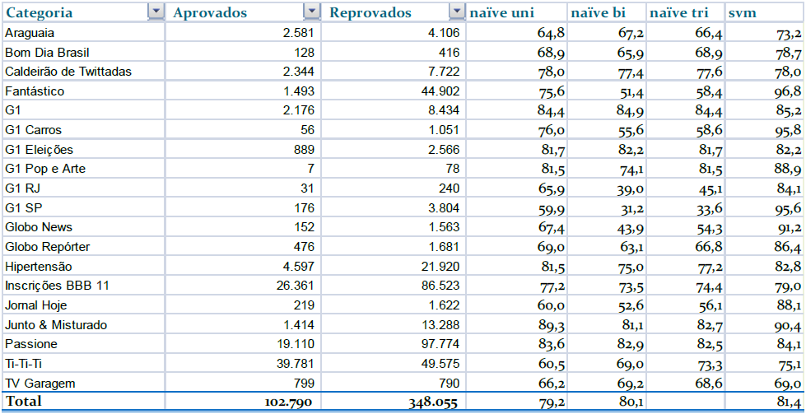
Corpus

Slide 8
Proposta
Extrair modelo de aprendizado e com isto auxiliar o moderador reclassificando os comentários ou moderando automaticamente
Utilizar hierarquia de editorias para especializar aprendizado
Bloquear palavras impróprias, mesmo com variações de grafia
Obter feedback dos usuário/moderadores, melhorando continuamente o aprendizado

Slide 9
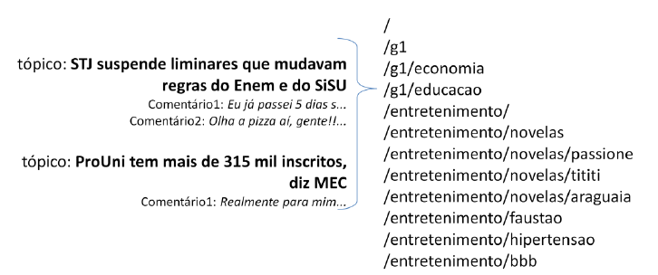
Proposta

Slide 10


Discussão
Recall > Precisão para o corpus de mensagens moderadas
Como e quanto um aprendizado específico pode ajudar na classificação

Slide 11
Plano de ação
Testas uso de features / algoritmos diferentes
Usar a informação sobre probabilidade de ser reprovado
Admitir um 3º estado: indefinido
Utilizar a idéia da hierarquia de editorias para especializar o aprendizado
Definir um critério para utilizar o mais genérico quando mais especifico não possui um modelo confiável

Slide 12
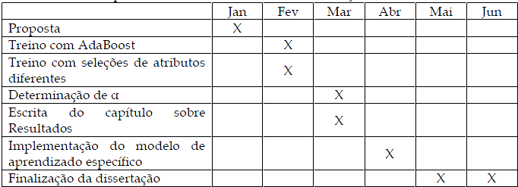
Cronograma

Slide 13
Referências
CARRERAS, X.; MÀRQUEZ, L. Boosting Trees for Anti-Spam Email Filtering. Proceedings of RANLP-2001. Bulgaria: [s.n.]. 2001. p. 58-64.
LAI, C.-C. An empirical study of three machine learning methods for spam filtering. Know.-Based Syst., Amsterdam, v. 20, n. 3, p. 249-254, Abr 2007. ISSN 0950-7051.
SAKKIS, G. et al. Stacking classifiers for anti-spam filtering of e-mail. Proceedings of "Empirical Methods in Natural Language Processing". Pittsburgh, PA: EMNLP 2001. 2001. p. 44-50.
ANDROUTSOPOULOS, I. et al. An experimental comparison of naive Bayesian and keyword-based anti-spam filtering with personal e-mail messages. Proceedings of the 23rd annual international ACM SIGIR conference on Research and development in information. New York, NY, USA: ACM. 2000. p. 160-167.
ALVIM, L. G. M. et al. Sentiment of Financial News: A Natural Language Processing Approach. Proceedings of the 1st Workshop on Natural Language Processing Tools Applied to Discourse Analysis in Psychology. Buenos Aires: [s.n.]. 2010. 10-14 Mai 2010.

